Slide 1
Seguridad
SQL Server

Slide 2
Seguridad
Dos fases:
Autenticación: proceso por el cual un seridor se registra en el sistema.
Validación de permisos: controlas las actividades que puede desarrollar el usuario tras su autenticación.

Slide 3
Autenticación
Modo de autenticación de Windows:
los usuarios se registran con su usuario y contraseña y automáticamente obtienen los permisos otorgados por el sistema operativo.
Modo de autenticación de SQL Server:
En este caso, en los registros de los usuarios se definen en SQL Server y a los usuarios se les pide que se inscriban utilizando el nombre de usuario y la contraseña de SQL Server.

Slide 4
Entidades de seguridad
Entidades de seguridad a nivel de Windows
Inicio de sesión del dominio de Windows
Inicio de sesión local de Windows
Entidades de seguridad a nivel de SQL Server
Inicio de sesión de SQL Server
Entidades de seguridad a nivel de bases de datos
Usuario de base de datos
Función de base de datos
Función de aplicación

Slide 5
Grupos de Windows
Existen los grupos globales y locales, un grupo local (predeterminados: administradores, usuarios, invitados) puede contener grupos globales (no a la inversa).
Asignar un usuario a un grupo:
Exec sp_grantlogin ‘NOTEBOOK\USUARIO’
Agregar un nuevo grupo:
Exec sp_grantlogin ‘BUILTIN\administradores’

Slide 6
Grupos de Windows - Permisos
Definir las bases de datos a las que accede el usuario y qué permisos puntualmente se conceden sobre cada base.
Agregar permisos al nuevo usuario
Exec sp_grantdbaccess ‘NOTEBOOK\USUARIO’
Quitarlos
Exec sp_revokeaccess ‘NOTEBOOK\USUARIO’

Slide 7
Autenticación SQL Server
Inicios de sesión: corresponde a los diferentes usuarios que participarán, si no se especifica alguno de los argumentos, el valor de la contraseña será null y se tomará la base de datos masters como predeterminada.
Exec sp_addlogin login, pass, base_datos, lenguaje, id
CREATE LOGIN Mary5 WITH PASSWORD = '<enterStrongPasswordHere>'
CREATE USER user_name
{ LOGIN login_name}
[WITHOUT LOGIN ]
[ WITH DEFAULT_SCHEMA = schema_name ]

Slide 8
Autenticación SQL Server
El inicio de sesión sa (administrador del sistema)
Se ha incluido para conservar cierta compatibilidad con las primeras versiones del servidor. Actualmente se utiliza sysadmin, registro que no se puede eliminar ni modificar, sa se utiliza en caso de última necesidad.
Cuenta de invitados
Se deberá crear y activar la cuenta en todas las bases de datos en las que se necesite.

Slide 9
Uso de funciones (roles)
Se podrá crear funciones, asignarlas a los usarios y hacer que asuman sus permisos.
Crear una función
Exec sp_addrole ‘proyectos’, ‘usuario’
CREATE ROLE role_name [ AUTHORIZATION owner_name ]

Slide 10
Funciones de nivel de servidor
Los miembros de la función fija de servidor dbcreator pueden crear bases de datos, y modificar y restaurar sus propias bases de datos.
Los miembros de la función fija de servidor securityadmin administran los inicios de sesión y sus propiedades. Pueden conceder (GRANT), denegar (DENY) y revocar (REVOKE) permisos en el nivel de servidor. También pueden conceder, denegar y revocar permisos en el nivel de base de datos. Además, pueden restablecer contraseñas para inicios de sesión de SQL Server.
Los miembros de la función fija de servidor serveradmin pueden cambiar opciones de configuración en el servidor y cerrar el servidor.
Los miembros de la función fija de servidor sysadmin pueden realizar cualquier actividad en el servidor.

Slide 11
Funciones de nivel de base de datos
Los miembros de la función fija de base de datos db_accessadmin pueden agregar o quitar accesos a inicios de sesión de Windows, grupos de Windows e inicios de sesión de SQL Server.
Los miembros de la función fija de base de datos db_owner pueden realizar todas las actividades de configuración y mantenimiento de la base de datos.
Los miembros de la función fija de base de datos db_securityadmin pueden modificar la pertenencia a funciones y administrar permisos.

Slide 12
Funciones de nivel de base de datos
Los miembros de la función fija de base de datos db_datareader pueden ejecutar la instrucción SELECT en cualquier tabla o vista de la base de datos.
Los miembros de la función fija de base de datos db_datawriter pueden agregar, eliminar o cambiar datos en todas las tablas de usuario.
Los miembros de la función fija de base de datos db_denydatareader no pueden leer datos de las tablas de usuario dentro de una base de datos.
Los miembros de la función fija de base de datos db_denydatawriter no pueden agregar, modificar ni eliminar datos de tablas de usuario de una base de datos.

Slide 13
Validación de permisos
Una vez que se ha autenticado al usuario, tiene que existir una cuenta en cada base de datos de SQL Server que se utilice para aplicar los permisos de este servidor a los usuarios. Si no existe esta cuenta, el usuario utilizará los permisos predeterminados que se han definido a la cuenta de los invitados.
Se puede asignar una serie de permisos a los grupos de Windows que se conectan al servidor o asignarlos individualmente a los distintos usuarios.

Slide 14
Permisos
Los permisos determinan las acciones que puede efectuar un usuario después de registrarse en el servidor o en el momento que pasa a formar part de un grupo o una función.
Tipos:
Permisos para objetos: grupos de objetos como tablas o vistas.
Permisos para declaraciones: se asignan a un usuario cuando se le agrega a un grupo o a una función como consecuencia de su propiedad sobre un objeto.
Permisos implícitos: no se pueden modificar o aplicar a otras cuentas o funciones.

Slide 15
Permisos
Asignar permisos individuales
Grant select on tabla to usuario1, usuario2
Grant update(campo) on tabla to usuario1
Grant references(campo) on tabla to usuario1
Grant select on tabla to usuario1 with grant option
GRANT CONNECT TO guest;
Quitar permisos
Revoke select on tabla from usuario1 restrict
Revoke select on tabla from usuario1 restrict
Revoke grant option for select on tabla from usuario1

Slide 16
Permisos
Deny: Deniega un permiso a una entidad de seguridad. Evita que la entidad de seguridad herede permisos por su pertenencia a grupos o funciones.
DENY VIEW DEFINITION TO CarmineEs CASCADE;

Slide 17
Permisos
Al denegar ALL se deniegan los permisos siguientes.
DENY { ALL [ PRIVILEGES ] }
Si el asegurable es una base de datos, "ALL" significa BACKUP DATABASE, BACKUP LOG, CREATE DATABASE, CREATE DEFAULT, CREATE FUNCTION, CREATE PROCEDURE, CREATE RULE, CREATE TABLE y CREATE VIEW.
Si el asegurable es una función escalar, "ALL" significa EXECUTE y REFERENCES.
Si el elemento asegurable es una función con valores de tabla, "ALL" se refiere a DELETE, INSERT, REFERENCES, SELECT y UPDATE.
Si el asegurable es un procedimiento almacenado, "ALL" significa EXECUTE.
Si el asegurable es una tabla, "ALL" significa DELETE, INSERT, REFERENCES, SELECT y UPDATE.
Si el asegurable es una vista, "ALL" significa DELETE, INSERT, REFERENCES, SELECT y UPDATE.

Slide 18
Jerarquía de permisos
Se administra un conjunto jerárquico de entidades que se pueden proteger mediante permisos. Estas entidades se conocen como asegurables. Los asegurables más importantes son los servidores y las bases de datos, aunque se pueden establecer permisos discretos en niveles menores.

Slide 19
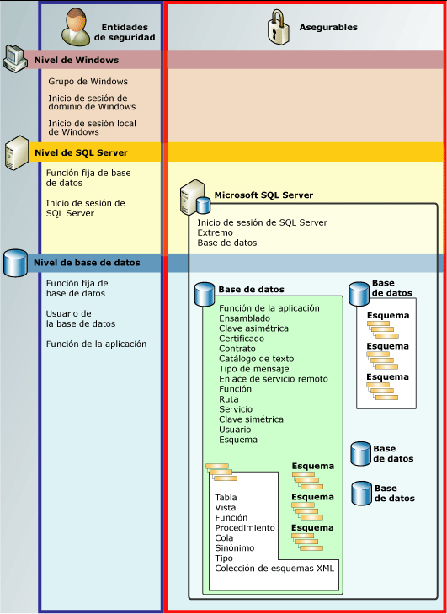

Slide 20
Permisos
Las funciones fijas de base de datos se pueden asignar a permisos más detallados:
db_accessadmin
db_backupoperator
db_datareader
db_datawriter
db_ddladmin
db_denydatareader
db_denydatawriter
db_owner

